Slide 1
Erneuerbare Energie-Gemeinschaften (EEGe)
Mit Bürgerenergie zur Energietransformation
Barbara Dröschel, IZES gGmbH

Slide 2
Agenda
Begrüßung
Vorstellung und aktueller Stand im Forschungsprojekt Modell EE-Gemeinschaft Barbara Dröschel, IZES
PV-Anlagen des Landkreises - eine Kosten-Nutzen-Darstellung, Ralf Rupp, Klimaschutzmanager des LK Saarlouis
Solarprojekte der BEG Köllertal in Saarlouis- ein Erfahrungsbericht, Karl-Werner Götzinger, BEG Köllertal
Fragen und Diskussion
Ab ca. 19 Uhr: Umtrunk mit Snacks und Gelegenheit zum Weiterdiskutieren
Wir freuen uns über Ihr Interesse und einen spannenden Abend mit Ihnen!

Slide 3
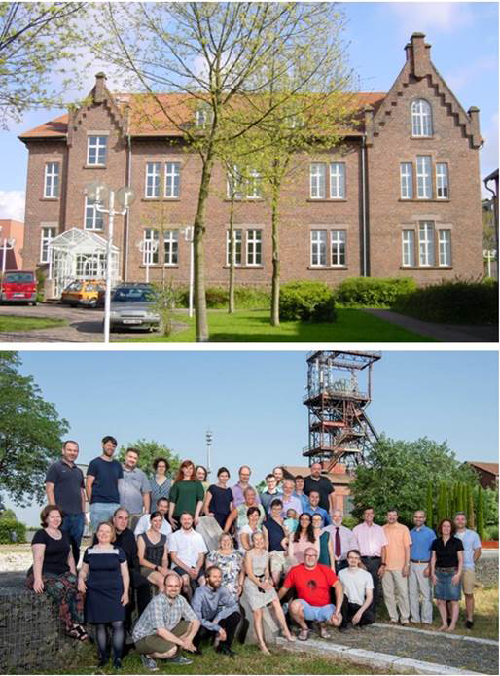
Die IZES gGmbH
Institut für ZukunftsEnergie- und Stoffstromsysteme – IZES gGmbH
ein An-Institut der htw saar
gegründet: 1999
Hauptsitz: Saarbrücken; Büro Berlin
Gesellschafter: Saarland (63,57 %), und weitere
Stadtwerke Saarbrücken Netz AG
VSE AG, STEAG New Energies GmbH
Pfalzwerke AG
Enovos Deutschland SE
htw saar
Universität des Saarlandes
aktuell ca. 80 Mitarbeitende mit interdisziplinärer Ausrichtung
https://izes.eu/

Slide 4
Unsere Forschung
Unsere Arbeit soll zur Forschung an und der Umsetzung von einem nachhaltigen Leben und Wirtschaften beitragen.
Dazu gehören die folgenden Dimensionen:
ökologische Dimension
ökonomische Dimension
sozial-kulturelle Dimension
In unseren fünf Arbeitsfeldern arbeiten wir an den für die Transformation des Energie- und Ressourcensystems
relevanten Bereichen:
Markt/Ökonomie
Stoffströme/Ressourcen
Raum-/Stadtentwicklung
Mensch / Partizipation
Technik
Technische Innovationen
Umwelt-psychologie
Infrastruktur und Kommunal-entwicklung
Stoffstrom-management
Energie- märkte

Slide 5
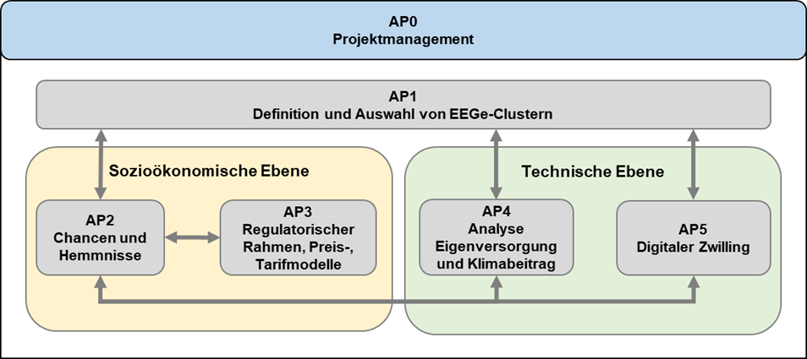
Unser Forschungsprojekt
ModellEEGe - Erneuerbare-Energie-Gemeinschaften als Promotoren der Energiewende unter ökologischer, wirtschaftlicher und sozialgemeinschaftlicher Perspektive - Modell zur Umsetzung von EEGe
Laufzeit: 01.04.2023 bis 31.03.2026

Slide 6
Die beteiligten Partner
IZES gGmbH
Das saarländische Forschungsinstitut für Umwelt- und Klimaschutz
Und weitere 15 Partner
aus dem Umfeld der Bürgerenergie, von Stadtwerken, Siedlungsgesellschaften, Verbänden
Die Stadtwerke Saarlouis
Der Regionalversorger mit Zukunftsvisionen
Die Arge Solar e.V.
Beratung zu erneuerbaren Energien und Energieeffizienz

Slide 7
Die Idee der EE-Gemeinschaft I
Strom aus gemeinschaftlichen und/oder individuellen Anlagen über das öffentliche Stromnetz innerhalb der Gemeinschaft teilen
Gemeinschaftliche Versorgung mit erneuerbaren Energien vor Ort im Quartier aufbauen und stärken
Möglichst viele verschiedene Menschen, Unternehmen und Einrichtungen zusammenbringen: Mieter*innen, Eigenheimbesitzer*innen, KMU, Kitas, Schulen, andere öffentliche Einrichtungen, Vereine …
Sie soll ihren Mitgliedern „ökologische, wirtschaftliche und sozialgemeinschaftliche Vorteile bringen“ (RED II Art. 2, Nr. 16) und nicht vorrangig Gewinn orientiert arbeiten.
Unabhängiger von Energieimporten, fossilen Energien und geopolitischen Ereignissen werden
Die Energiewende mitgestalten
Grundlage ist die RICHTLINIE (EU) 2018/2001 zur Förderung der Nutzung von Energie aus erneuerbaren Quellen aus dem Jahr 2018 (kurz RED II)

Slide 8
AP 2 EE-Gemeinschaften: Chancen und Hemmnisse
Zielquartier ist der Stadtteil Fraulautern in Saarlouis
Ansprache und Erschließung unterschiedlicher Zielgruppen als potenzielle Mitglieder in einer EEGe
Mittels unterschiedlicher Formate: Interviews, Beratungen vor Ort, Veranstaltungen für PV-Anlagenbesitzer, Jugendliche, KMU, nicht-deutsche Mitbürger*innen, andere
AP 3 Regulatorischer Rahmen, Tarif-, Versorgungs- und Betreibermodelle
Optionen für Betreibermodelle, Ausblicke nach AT und F
Tarifmodelle für EEGe: Anreiz für eine möglichst hohe Eigenversorgung aus eigenen Anlagen, langfristig stabile Strompreise innerhalb der EEGe, Vermeidung von Lastspitzen und Verringerung der Weiterleitung bzw. des Bezugs von Strom an und aus höheren Netzebenen
Diskussion Netzentgelte, regionaler Strommarkt
Empfehlungen für die Anpassung des regulatorischen Rahmens in Deutschland
AP 4 und 5 Eigenversorgung und Digitaler Zwilling
Es werden unterschiedliche Szenarien für den Zubau von PV-Anlagen und Flexibilität (Wärmepumpen, E-Fahrzeuge und/oder Speicher) im Quartier entwickelt und in einem dynamischen Quartiers-Modell analysiert.
Insgesamt werden drei Anwendungsfälle simuliert, aus denen sich u.a. der Eigenversorgungsgrad der EEGe ableiten lässt:
1. Es gibt keine EE-Gemeinschaft, Prosumenten optimieren sich individuell
2. Es gibt eine EE-Gemeinschaft, aber Prosumenten optimieren zunächst sich selbst und geben ihren Überschussstrom an die EEGe weiter
3. Die EEGe optimiert sich als Ganzes
Digitaler Zwilling: Über ein Webportal soll die Möglichkeit geschaffen werden, die Auswirkung von Erzeugungsanlagen und Flexibilitäten zu bestimmten Jahres- und Tageszeiten auf das Stromnetz und die eigenen Stromkosten zu betrachten

Slide 9
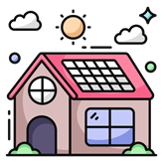
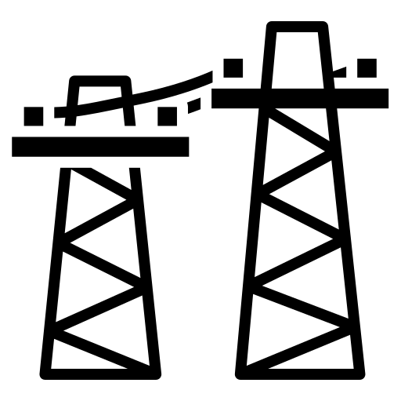
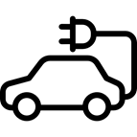
Die Idee der EE-Gemeinschaft II: Energieteilen über das Stromnetz
Wärmenetz
Batteriespeicher
Quellen: All following icons made by Freepik from www.flaticon.com
Batterie: https://www.flaticon.com/de/kostenlose-icons/batterie
Wärme: https://www.flaticon.com/de/kostenlose-icons/hitze
Geschäft: https://www.flaticon.com/de/kostenlose-icons/fahrradladen
Schule: https://www.flaticon.com/de/kostenlose-icons/campus
Stromnetz: https://www.flaticon.com/de/kostenlose-icons/stromnetz Solarhaus: https://www.flaticon.com/de/kostenlose-icons/photovoltaik-haus; WP: https://www.flaticon.com/de/kostenlose-icons/warmepumpe; E-Auto: https://www.flaticon.com/de/kostenlose-icons/wagen

Slide 10
EE-Gemeinschaften in Österreich
Ebene 1: Höchstspannungsnetz mit 380/220 kV, einschließlich 380-/220-kV-Umspannung
Ebene 2: Umspannung zwischen Höchst- und Hochspannungsebene
Ebene 3: Hochspannungsnetz mit 110 kV
Ebene 4: Umspannung zwischen Hoch- und Mittelspannung
Ebene 5: Mittelspannungsnetz bis üblicherweise 10 bis 35 kV
Ebene 6: Umspannung zwischen Mittel- und Niederspannung
Ebene 7: Niederspannungsnetz mit üblicherweise 400 V
Quelle: Österreichische Koordinationsstelle für Energiegemeinschaften im Klima- und Energiefonds

Slide 11
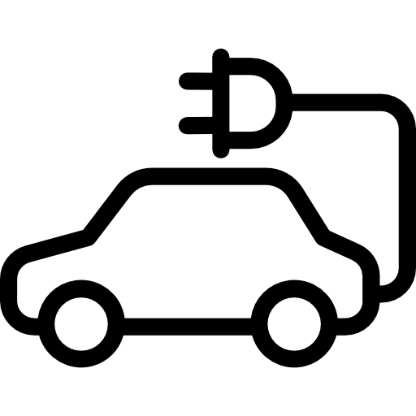
Welche Optionen des Stromteilens gibt es bereits heute?
Eigenverbrauch
Mieterstrom
Gemeinschaftliche Gebäudeversorgung
PV-Strom vom eigenen Dach wird selbst verbraucht.
Reststrom wird von einem Lieferanten bezogen.
Bewohner*innen werden mit Strom vom Dach ihres Hauses versorgt
Mieterstromzuschlag für den lokal verbrauchten Strom
Strompreis max. 90 % vom Preis d. lokalen Grundversorgers
Anlagenbetreiber liefert auch Reststrom
Anlagenbetreiber muss alle Lieferantenverpflichtungen nach §§ 40 ff EnWG einhalten
Bewohner*innen werden mit Strom vom Dach ihres Hauses versorgt
Kein Zuschlag wie beim Mieterstrom
Anlagenbetreiber liefert nur Solarstrom
Jeder Nutzer kann eigenen Reststromlieferanten wählen
Anlagenbetreiber ist befreit von Lieferantenverpflichtungen nach §§ 40 ff EnWG
Smart Meter wird benötigt
Quellen: All following icons made by Freepik from www.flaticon.com
Solarhaus: https://www.flaticon.com/de/kostenlose-icons/photovoltaik-haus; WP: https://www.flaticon.com/de/kostenlose-icons/warmepumpe; E-Auto: https://www.flaticon.com/de/kostenlose-icons/wagen

Slide 12
Welche Vorteile bietet eine EEGe für KMU und öffentlichen Einrichtungen?
Senkung der Energiekosten
Spitzenlastkappung
Preisstabilität und Planungssicherheit beim Strom
Sichere und oft höhere Erträge für den in der Gemeinschaft geteilten PV-Strom (im Vergleich zur EEG-Vergütung)
Nach Auslaufen der EEG-Vergütung kann der EE-Strom weiterhin zu fairen Preisen innerhalb der EEGe verkauft werden.
Lokale Wertschöpfung auch beim Strom
Gute Informationen für KMU: https://www.pv-auf-gewerbe.nrw/pv-auf-ihrem-dach/voraussetzungen-und-dimensionierung , https://www.photovoltaik-bw.de/fileadmin/user_upload/Themen/PV_in_Gewerbe_und_Industrie/Downloads/PV-Netzwerk_BW_Solarcluster_PV_Gewerbe_Industrie_2024.pdf , https://www.klimaschutz-niedersachsen.de/themen/strom/pv-gewerbe-industrie.php

Slide 13
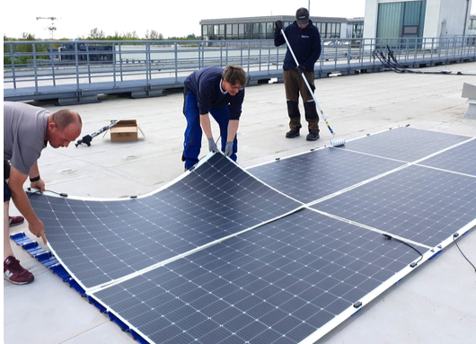
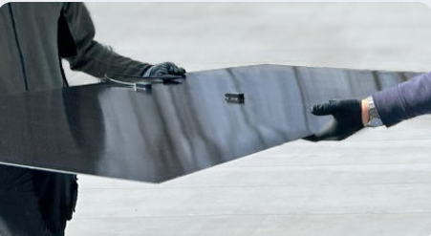
Einige Spezialanwendungen für KMU
PV-Leichtmodule für Hallendächer mit geringer Traglast. Stromgestehungskosten 5-7 Cent/kWh, Gewicht 3-5 kg/m2
Repowering von PV-Anlagen
Vorteile: Mehr Leistung auf gleicher Fläche, langfristig geringere Betriebskosten, höherer Eigenverbrauch, Beibehaltung der alten EEG-Vergütung
Nachteile: erneute Investition, Prüfung auf Kompatibilität erforderlich
Quelle: https://www.sunoyster.com/leicht-pv/ und https://www.eleviongreen.de/article/repowering-photovoltaik

Slide 14
Vielen Dank für Ihre Aufmerksamkeit!
Barbara Dröschel, IZES gGmbH
droeschel@izes.de

